Slide 1
大数据技术分享
中间件 吴林
git@github.com:leocook/spark_demo.git

Slide 2
目标
了解中间件在调用链监控上都用了哪些技术
了解大数据处理的基本思维
了解大数据技术，能写一个Spark demo

Slide 3
目录
大数据是什么
数据思维的形成
大数据产品化
大数据技术简介
大数据在中间件应用情况
Spark介绍
未来大数据日志分析平台

Slide 4
大数据是什么
什么样的数据才是“大”的？
你眼中的“大数据”是什么

Slide 5
大数据为何物
存储
复杂
价值
真实
01
02
03
04
数据量大
维度复杂
巨大价值
数据真实
TB、PB级别的数据
例如人物画像，数万个维度
商业智能/大数据医疗/基因工程价值无限
样例真实，采集自真实的环境。
世界天气数据 https://www1.ncdc.noaa.gov/pub/data/noaa/

Slide 6
数据思维的形成
数据价值 A
关注数据价值
给现有的功能赋予大数据的能力，关注大数据价值，优化服务。
从功能价值转为数据价值。
全样本 B
关注全样本
不只满足于抽样方式的数据观察，更关注整体的数据价值，从抽样到获取全部数据样本。
关注效率
效率 C
可预测
从关注精度到关注效率
基于海量数据的深度挖掘
实现从不能预测到可预测
相关性 D
预测 E
关注相关性
大数据的世界里，因果关系显得相对较弱，而相关性显得更强。要从关注因果关系到更关注相关性。

Slide 7
大数据产品
统计
搜索
挖掘
支持
Google analytics
Umeng+
Talkingdata
GrowingIO
Google
Yahoo
Bing
百度
GraphSQL
DSP平台
Cloudera
Hortonworks
OpenPower联盟

Slide 8
大数据处理流程
01
02
03
04
05
收集
存储
计算
埋点
把收集过来的数据进行压缩、存储。
交互
收集埋点数据，有离线收集和实时收集。
离线计算
实时计算
获取想要采集到的数据，格式有Json/PB等。
数据可视化
消息发送
数据报告

Slide 9
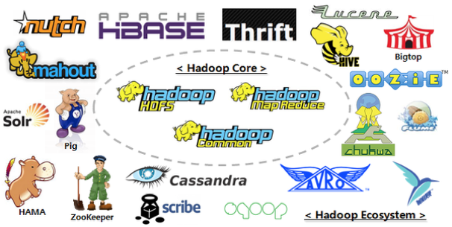
大数据技术发展

Slide 10
大数据技术栈
数据采集
Flume
Logstash
Fluentd
消息队列
Kafka
数据存储
HDFS
Alluxio(前tachyon)
资源调度
Yarn
Mesos
数据计算
离线计算
Mapreduce
Spark
实时计算
Spark streaming
Storm
Flink
作业调度
oozie
Hamake
Azkaban
Cascading
数据库
Hbase
Cassandra
搜索技术
Elasticsearch
Solr
数据挖掘
Mahout
Spark mllib

Slide 11

大数据技术方案
SQL on hadoop
离线计算
实时计算
数据挖掘
Hive (on mr/tez/spark)
SparkSql
Impala
Presto
Drill
Spark/MR
Hive
Oozie
DB
spark streaming
Storm
Kafka
DB
Mahout
Spark MLlib
01
02
03
04

Slide 12
大数据在中间件应用情况
调用链分析
方法/应用依赖分析
超时监控
用户请求搜索
Spark
mongodb
Spark streaming
Hbase
Spark streaming
mongodb
Spark streaming
Hbase
01
02
03
04
OPTION
OPTION
OPTION
OPTION

Slide 13

Spark介绍
基于内存迭代的分布式计算框架。

Slide 14
Scala介绍
开发环境安装
Jdk 1.7
Scala 2.10.5
Spark 1.6 (Spark-core_2.10 1.6.0-cdh5.8.0)
集合
Array、list、map
集合操作
遍历、映射、聚合、过滤

Slide 15
Spark介绍
Spark demo
Word count
RDD介绍
弹性分布式数据集。一个只读数据集。
逻辑概念
RDD -> partition
物理概念
Executor -> task

Slide 16
Spark介绍
转换操作（Transformation）
Map
Filter
flatMap
Union
reduceByKey
Join
Intersection
Distinct
repartition
行动操作（Action）
Reduce
Collect
Count
saveAsTextFile
Notes:
http://spark.apache.org/docs/1.6.0/programming-guide.html
http://spark.apache.org/docs/latest/api/scala/index.html#org.apache.spark.rdd.RDD
http://spark.apache.org/docs/latest/api/scala/index.html#org.apache.spark.rdd.PairRDDFunctions

Slide 17
Spark介绍
向Hadoop集群提交Spark作业。
spark-submit \
--class com.qccr.learning.MethodDependency \
--master yarn \
--deploy-mode cluster \
--driver-memory 2G \
--num-executors 3 \
--executor-memory 2G \
--executor-cores 1 \
spark-1.0-SNAPSHOT.jar

Slide 18
未来大数据日志分析平台

Slide 19
Thank you！

